Slide 1
Gestión del conocimiento en las pymes del Valle del Cauca
Modelo para innovación
Cesar Saavedra & Harold Achicanoy

Slide 2
Modelo propuesto
Aprendizaje
Gestión del conocimiento
Innovación
Tecnología

Slide 3
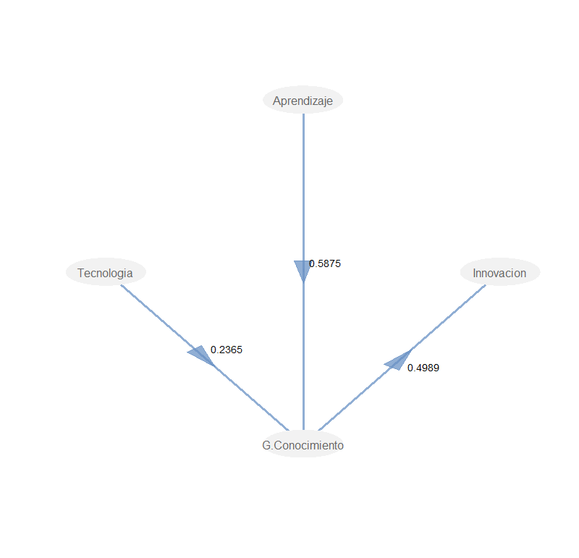
Resultados obtenidos PLS-PM

Slide 4
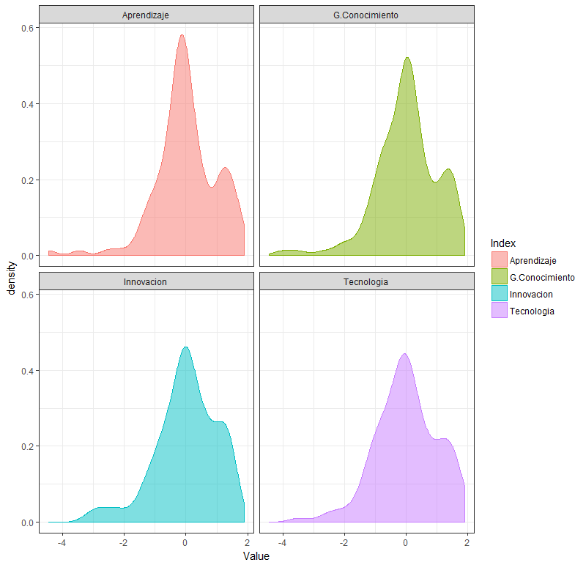
Distribución de los índices calculados

Slide 5
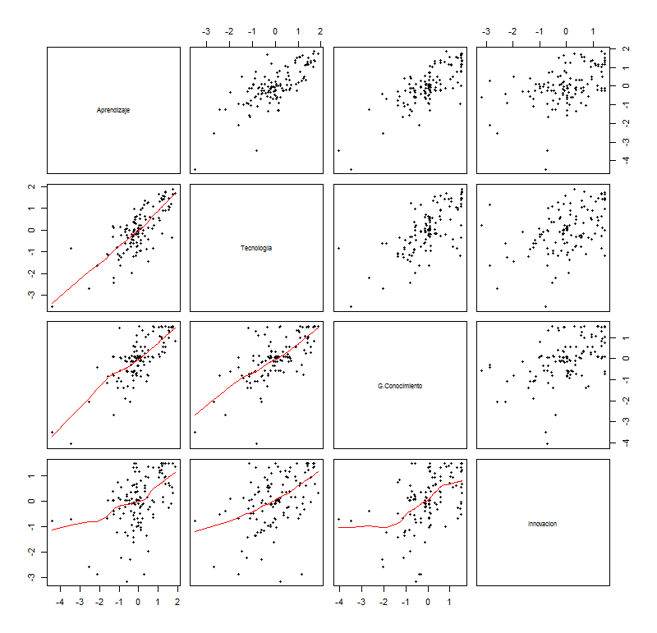
Correlación de los índices calculados

Slide 6
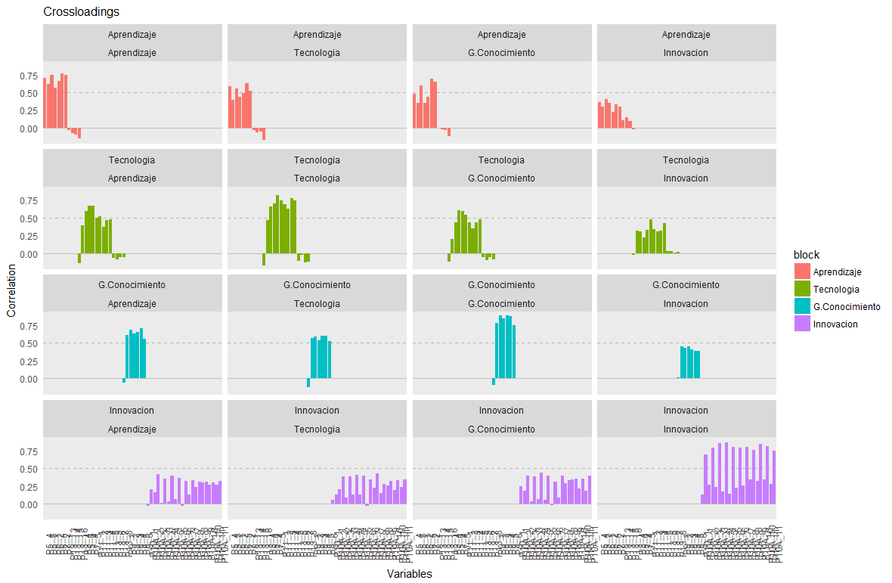
Correlaciones cruzadas

